Slide 1
Типы линий связи
ИС-19
Тустугашев Я.В.

Slide 2
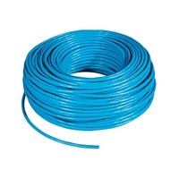
Линии связи и каналы передачи данных
Для построения компьютерных сетей применяются линии связи, использующие различную физическую среду. В качестве физической среды в коммуникациях используются: металлы (в основном медь), сверхпрозрачное стекло (кварц) или пластик и эфир. Физическая среда передачи данных может представлять собой кабель "витая пара", коаксиальные кабель, волоконно-оптический кабель и окружающее пространство.

Slide 3
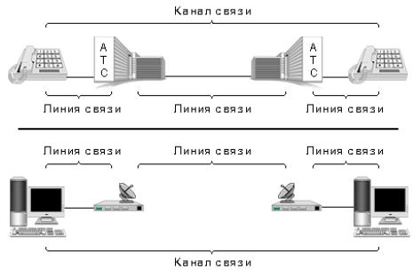
Линии связи или линии передачи данных - это промежуточная аппаратура и физическая среда, по которой передаются информационные сигналы (данные). В одной линии связи можно образовать несколько каналов связи (виртуальных или логических каналов), например путем частотного или временного разделения каналов. Канал связи - это средство односторонней передачи данных. Если линия связи монопольно используется каналом связи, то в этом случае линию связи называют каналом связи.

Slide 4

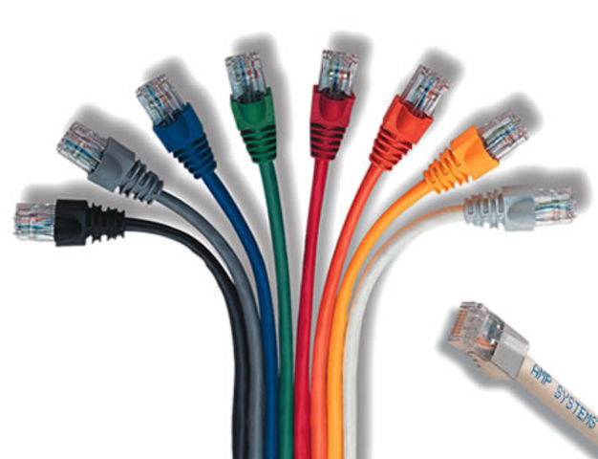
Канал передачи данных - это средства двухстороннего обмена данными, которые включают в себя линии связи и аппаратуру передачи (приема) данных. Каналы передачи данных связывают между собой источники информации и приемники информации. В зависимости от физической среды передачи данных каналы связи можно разделить на:
проводные линии связи без изолирующих и экранирующих оплеток; кабельные, где для передачи сигналов используются такие линии связи как кабели "витая пара", коаксиальные кабели или оптоволоконные кабели; беспроводные (радиоканалы наземной и спутниковой связи), использующие для передачи сигналов электромагнитные волны, которые распространяются по эфиру.

Slide 5
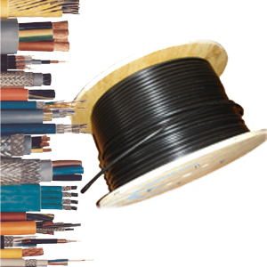
Кабельные каналы связи
Кабельные линии связи имеют довольно сложную структуру. Кабель состоит из проводников, заключенных в несколько слоев изоляции. В компьютерных сетях используются три типа кабелей.

Slide 6
Кабельные соединения
коаксиальный кабель (coaxial cable);
витая пара (twisted pair):
неэкранированная (unshielded, UTP),
экранированная (shielded, STP);
волоконно-оптический, или оптоволоконный кабель (fiber optic).

Slide 7
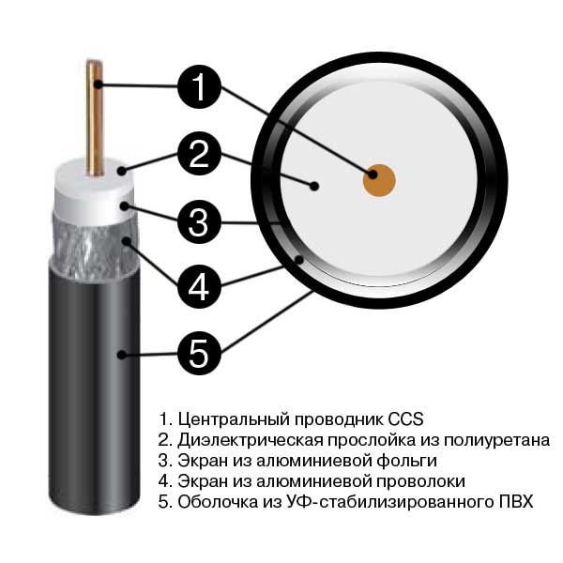
Коаксиальный кабель (coaxial cable) - это кабель с центральным медным проводом, который окружен слоем изолирующего материала для того, чтобы отделить центральный проводник от внешнего проводящего экрана (медной оплетки или слой алюминиевой фольги). Внешний проводящий экран кабеля покрывается изоляцией.

Slide 8
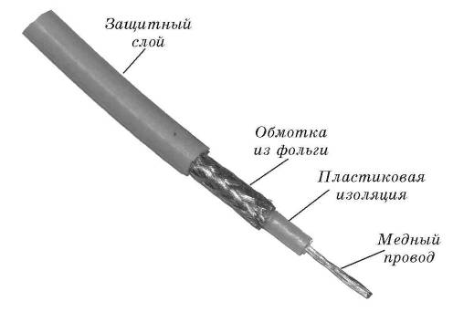
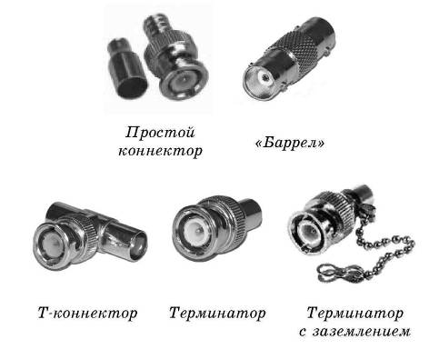
Коаксиальный кабель

Slide 9
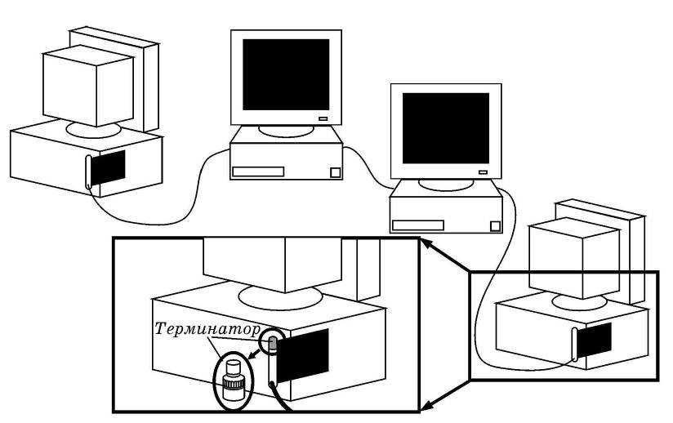
Пример сети на тонком коаксиальном кабеле

Slide 10
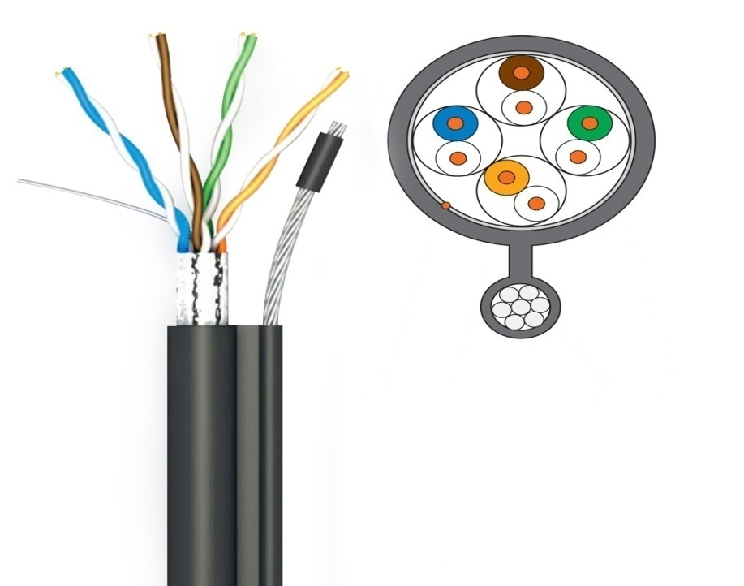
Витая пара (twisted pair) — кабель связи, который представляет собой витую пару медных проводов (или несколько пар проводов), заключенных в экранированную оболочку. Пары проводов скручиваются между собой с целью уменьшения наводок. Витая пара является достаточно помехоустойчивой. Существует два типа этого кабеля: неэкранированная витая пара UTP и экранированная витая пара STP.

Slide 11
Категории кабеля «витая пара»
3 категория - 2-парный кабель. Token Ring и Ethernet. Скорость до 10 Мбит/с.
5 категория - 4-парный кабель в экране или без. Скорость до 100 Мбит/с при использовании двух пар (Fast Ethernet) и до 1000 Мбит/с — при использовании четырех пар (Gigabit Ethernet).
6 категория - 4-парный кабель (экранированный или неэкранированный). Скорость до 10000 Мбит/с (10 Gigabit Ethernet) на частотах до 200 МГц. В кабелях категории 6е предельная частота передачи увеличена до 500 МГц.
7 категория 4-парный кабель, спецификация для которого еще окончательно не утверждена. Скорость передачи данных — до 10000 Мбит/с, частота пропускания — до 600–700 МГц. Все отдельные пары и сам кабель для этой категории экранированы

Slide 12
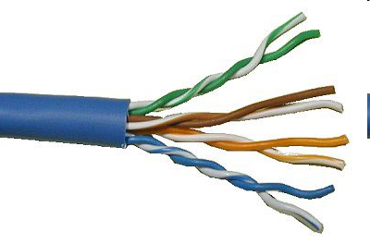
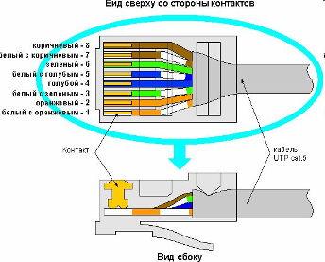
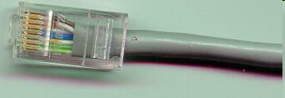
Витая пара
Контакт | Цвет оплетки провода
 | 568А | 568В
1 | бело-зеленый | бело-оранжевый
2 | зеленый | оранжевый
3 | бело-оранжевый | бело-зеленый
4 | голубой | голубой
5 | бело-голубой | бело-голубой
6 | оранжевый | зеленый
7 | бело-коричневый | бело-коричневый
8 | коричневый | коричневый

Slide 13
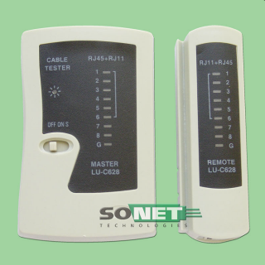
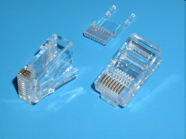
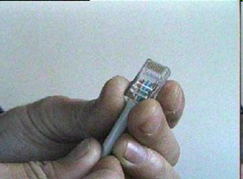
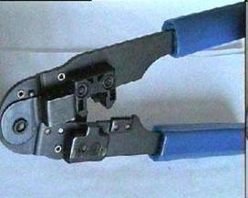
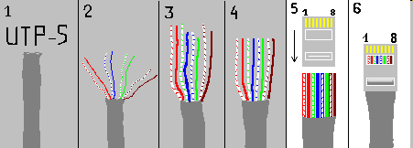
Установка коннектора RG-45

Slide 14
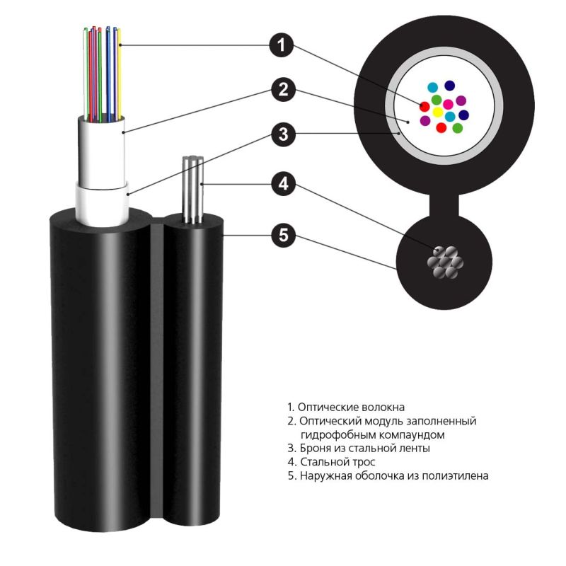
Кабельные оптоволоконные каналы связи. Оптоволоконный кабель (fiber optic) – это оптическое волокно на кремниевой или пластмассовой основе, заключенное в материал с низким коэффициентом преломления света, который закрыт внешней оболочкой.

Slide 15
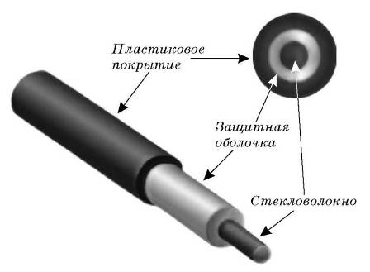
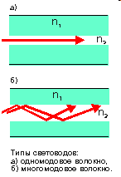
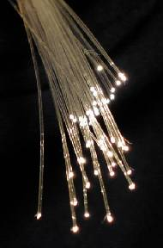
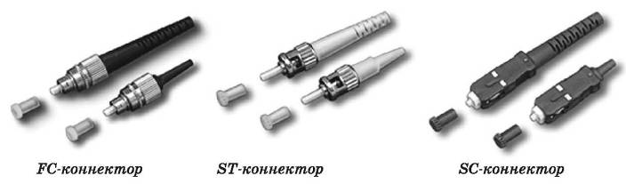
Оптоволоконный кабель
одномодовый (single-mode) диаметр волокна 9-10 мкм, лазерные трансиверы с длиной волны 1,3 мкм многомодовый (multi-mode) - диаметр волокна 50 или 62,5 мкм, светодиодные трансиверы с длиной волны 0,85 мкм

Slide 16
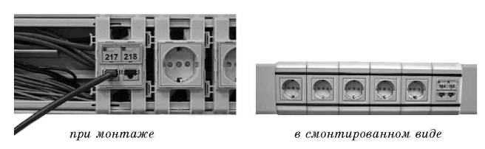
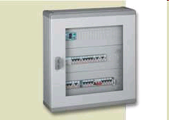
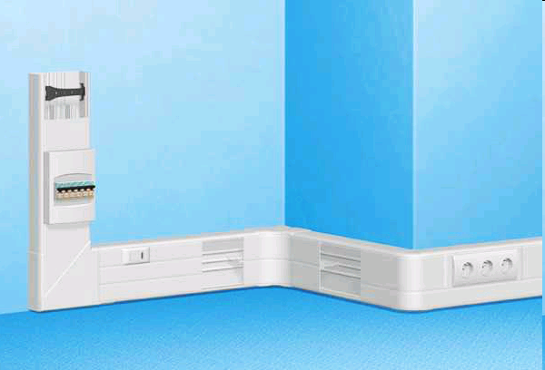
Кабель-каналы

Slide 17
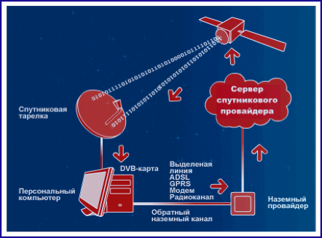
Беспроводные (радиоканалы наземной и спутниковой связи) каналы связи

Slide 18
Беспроводные сети
Радиосвязь
Микроволновая связь
Инфракрасная связь
Лазерная связь

Slide 19
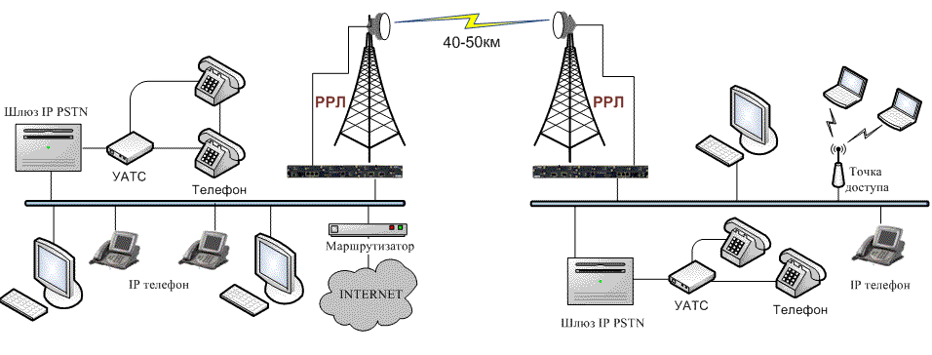
Радиорелейные каналы связи. Радиорелейные каналы связи состоят из последовательности станций, являющихся ретрансляторами. Связь осуществляется в пределах прямой видимости, дальности между соседними станциями - до 50 км. Цифровые радиорелейные линии связи (ЦРРС) применяются в качестве региональных и местных систем связи и передачи данных, а также для связи между базовыми станциями сотовой связи.

Slide 20
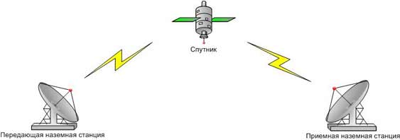
Спутниковые каналы связи. В спутниковых системах используются антенны СВЧ-диапазона частот для приема радиосигналов от наземных станций и ретрансляции этих сигналов обратно на наземные станции. В спутниковых сетях используются три основных типа спутников, которые находятся на геостационарных орбитах, средних или низких орбитах. Спутники запускаются, как правило, группами. Разнесенные друг от друга они могут обеспечить охват почти всей поверхности Земли. Работа спутникового канала передачи данных представлена на рисунке

Slide 21
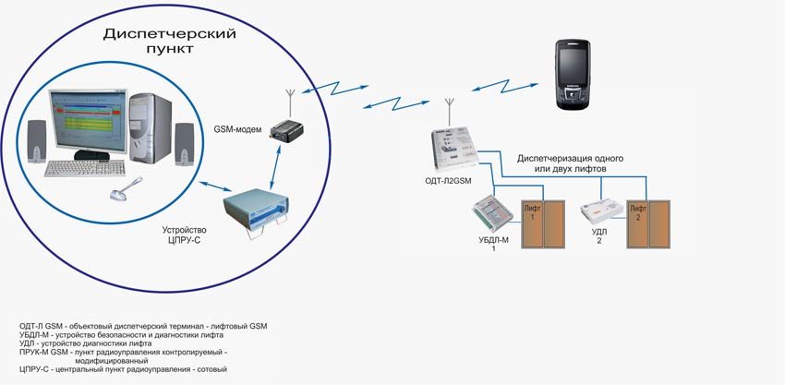
Сотовые каналы связи. Радиоканалы сотовой связи строятся по тем же принципам, что и сотовые телефонные сети. Сотовая связь - это беспроводная телекоммуникационная система, состоящая из сети наземных базовых приемо-передающих станций и сотового коммутатора (или центра коммутации мобильной связи).

Slide 22
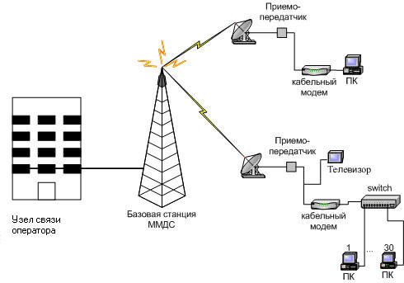
Радиоканалы MMDS (Multichannel Multipoint Distribution System). Эти системы способна обслуживать территорию в радиусе 50—60 км, при этом прямая видимость передатчика оператора является не обязательной. Средняя гарантированная скорость передачи данных составляет 500 Кбит/с — 1 Мбит/с, но можно обеспечить до 56 Мбит/с на один канал.

Slide 23
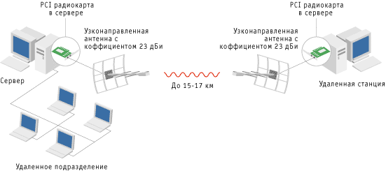
Радиоканалы для локальных сетей. Стандартом беспроводной связи для локальных сетей является технология Wi-Fi. Wi-Fi обеспечивает подключение в двух режимах: точка-точка (для подключения двух ПК) и инфраструктурное соединение (для подключения несколько ПК к одной точке доступа). Скорость обмена данными до 11 Mбит/с при подключении точка-точка и до 54 Мбит/с при инфраструктурном соединении.

Slide 24
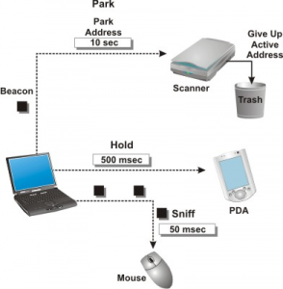

Радиоканалы Bluetooht - это технология передачи данных на короткие расстояния (не более 10 м) и может быть использована для создания домашних сетей. Скорость передачи данных не превышает 1 Мбит/с.

Slide 25
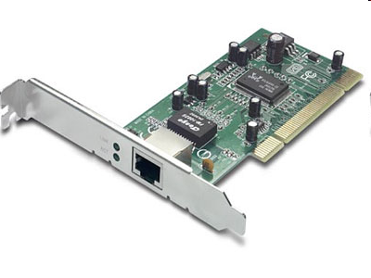
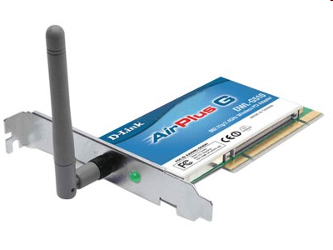
Сетевые адаптеры

Slide 26
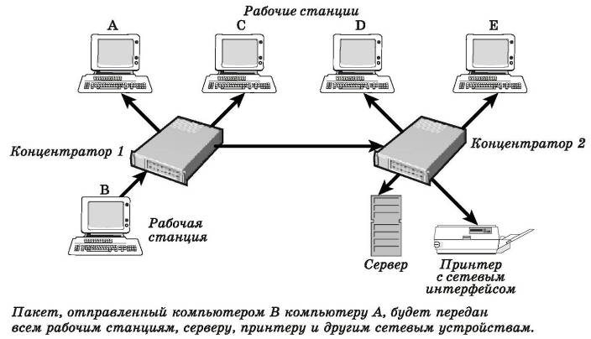
Концентратор (повторитель, hub, репитер, repeater)
Концентраторы формируют «область столкновений» (Collision Domain)
Домен коллизий

Slide 27
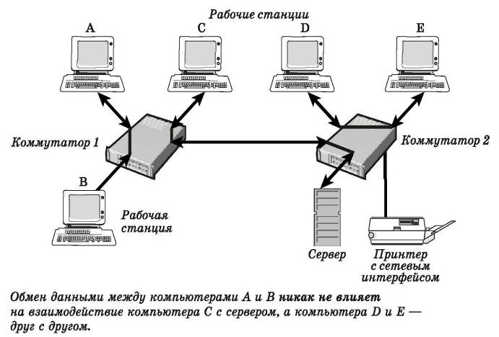
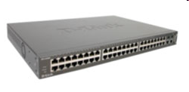
Мосты и коммутаторы (bridge, switch)
Коммутаторы формируют «область широковещания» (Broadcast Domain)

Slide 28
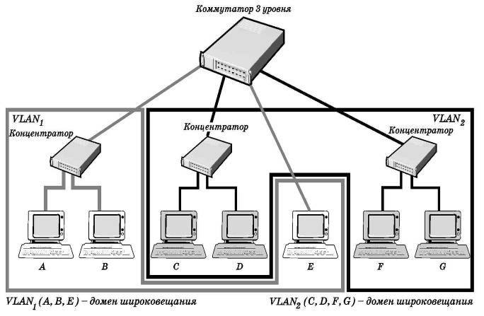
Маршрутизаторы (router)
Маршрутизаторы служат в сетях границами доменов коллизий и широковещаний.

Slide 29
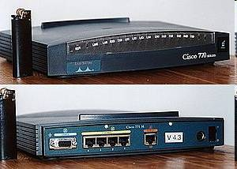
Шлюзы (gate, gateway)
под шлюзом подразумевается устройство, соединяющее разные сетевые архитектуры (пример: шлюз из Ethernet в Token Ring).

Slide 30
NetBEUI
реализует поддержку сетевого, транспортного и сеансового уровней
эффективен в средних по размерам сетях (до 200 компьютеров
отсутствует поддержка маршрутизации

Slide 31
IPX/SPX
разработан фирмой Novell для ОС NetWare
протокол IPX реализует функции сетевого уровня
протокол SPX реализует функции транспортного уровня
небольшой и быстрый протокол
поддерживается маршрутизация
интенсивно использует широковещательные сообщения

Slide 32
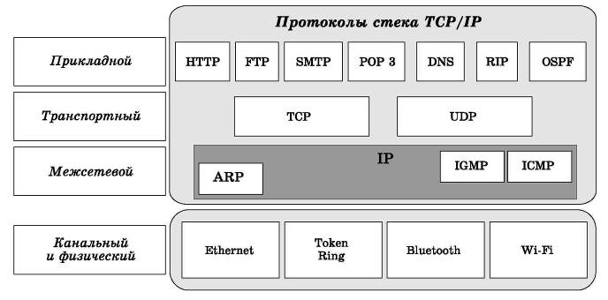
TCP/IP
проект ARPANet
удобная система сетевой адресации
возможность фрагментации пакетов
небольшое количество широковещательных сообщений

Slide 33
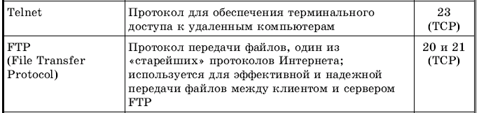
Протоколы прикладного уровня стека TCP/IP

Slide 35


